Slide 1
ANALSYE VENTES
LA PAGE
Mohamed Zaidi – Data Analyst

Slide 2
CONTEXTE ENTREPRISE
- Lapage est historiquement une librairie physique avec plusieurs points de vente
- Depuis deux ans, l’entreprise a développé un site de vente en ligne afin d’accompagner la croissance de son activité
- Aujourd’hui, les données issues des ventes en ligne sont peu centralisées et peu analysées, ce qui limite la vision globale des performances commerciales et de la connaissance client
- L’entreprise souhaite donc mieux exploiter ses données afin de piloter son activité, comprendre le comportement des clients en ligne et appuyer les décisions stratégiques Marketing et Commerciales

Slide 3
OBJECTIF DE LA MISSION
L’objectif de cette mission est de structurer et fiabiliser les données de vente en ligne afin de fournir une vision claire et exploitable de l’activité
Elle vise à :
Analyser les indicateurs clés de performance (chiffre d’affaires, volumes, ventes)
Mieux comprendre le comportement des clients en ligne
Mettre à disposition des analyses fiables pour aider la direction à orienter ses décisions
stratégiques Marketing et Commerciales

Slide 4
Sources de données
Sources de données utilisées :
L’analyse repose sur trois fichiers csv principaux issus du site :
Products :
Contient les informations produits : identifiant, prix et catégorie
Customers : Fournit les informations clients : identifiant, sexe et année de naissance
Transactions : Recense l’ensemble des ventes réalisées en ligne : date de transaction, session et client associé
Ces trois jeux de données sont reliés par des clés uniques (id_prod et client_id), garantissant la cohérence des jointures pour l’analyse

Slide 5
Nettoyage des données
Avant l’analyse, un travail de fiabilisation des données a été réalisé :
Vérification de l’unicité des clés primaires dans les trois tables
Suppression de 361041 lignes vides dans la table Transactions
Conversion des dates de transaction au format ‘datetime’
Conversion de l’année de naissance des clients en format numérique
Fusion des trois jeux de données (products, transactions, customers) en une table unique, afin de faciliter l’analyse globale des ventes et du comportement client
Ces étapes ont permis d’obtenir des données propres, cohérentes et exploitables pour le calcul des indicateurs et l’analyse du comportement client

Slide 6
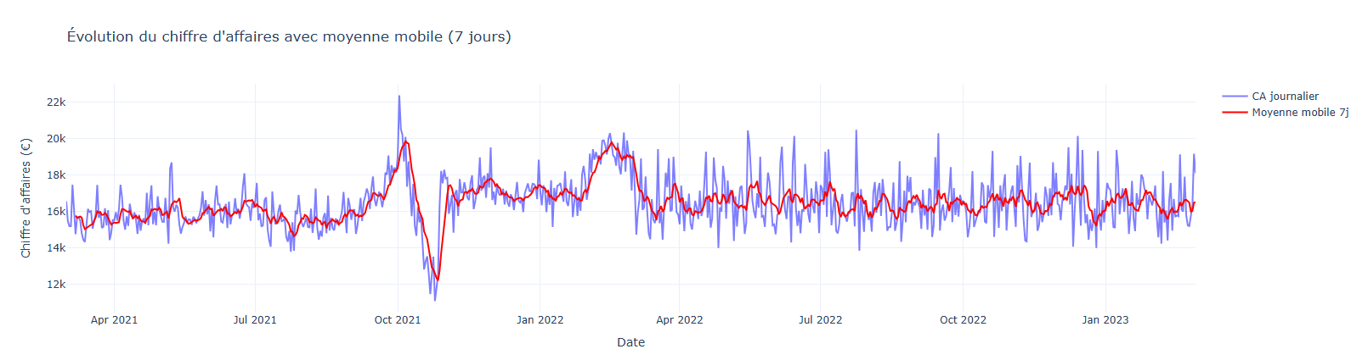
Évolution du CA

Slide 7
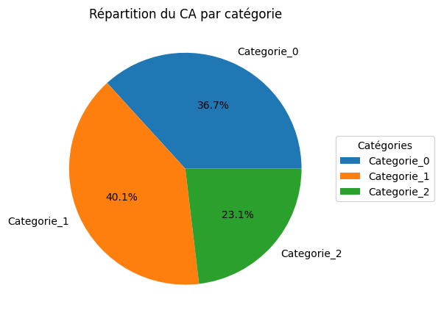
Répartition du CA par catégorie
RÉpartition du CA PAR CATÉgorie
3 Catégories :
Catégorie 2: 23.1%
Catégorie 1: 40.1%
Catégorie 0: 36.7%

Slide 8
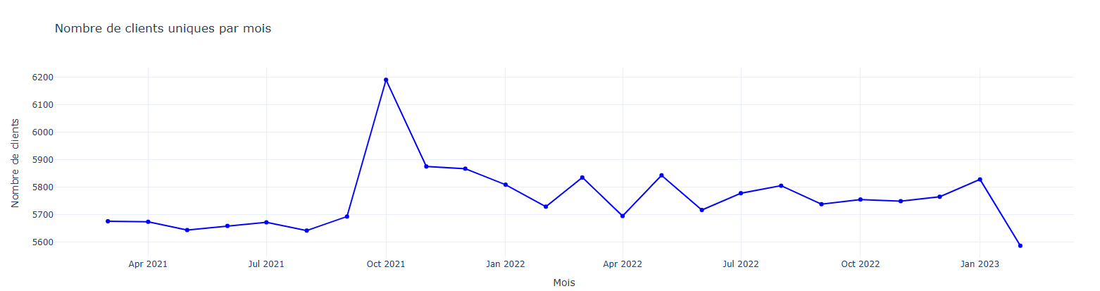


Nombre de clients uniques par mois
Min : 5587 clients en février 2023
Max : 6190 clients le mois d’Octobre 2021

Slide 9
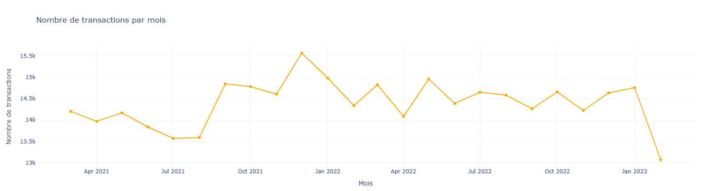
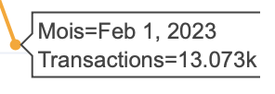

Nombre de transactions par mois
Min : 13 073 transactions ont été effectuées le mois de Février
Max : 15 566 transactions ont été effectuées le mois de Décembre

Slide 10
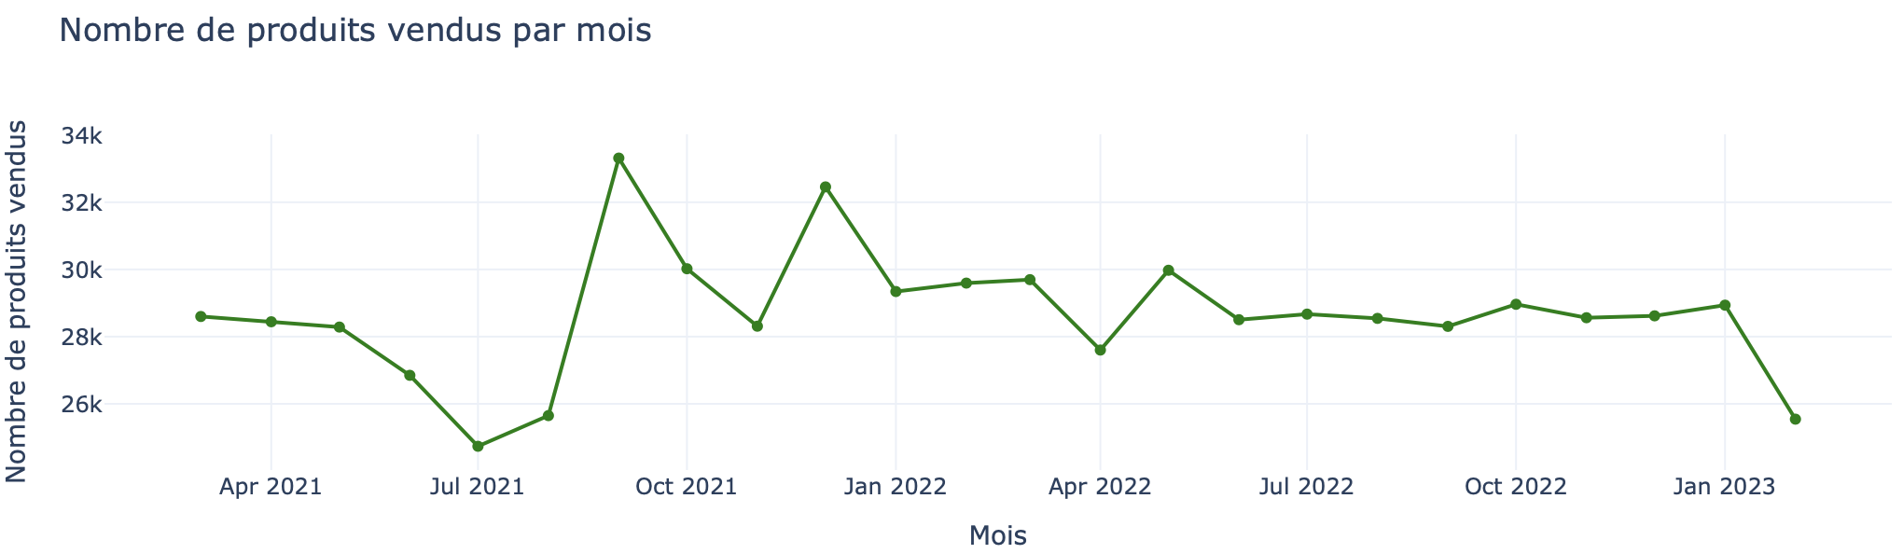
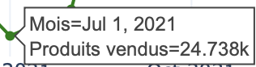
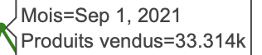
Nombre de Produits vendus par mois
Maximum sur le mois de Septembre avec 33.314K produits vendues
Minimum sur le mois de Juillet avec 24.738K produits vendues

Slide 11
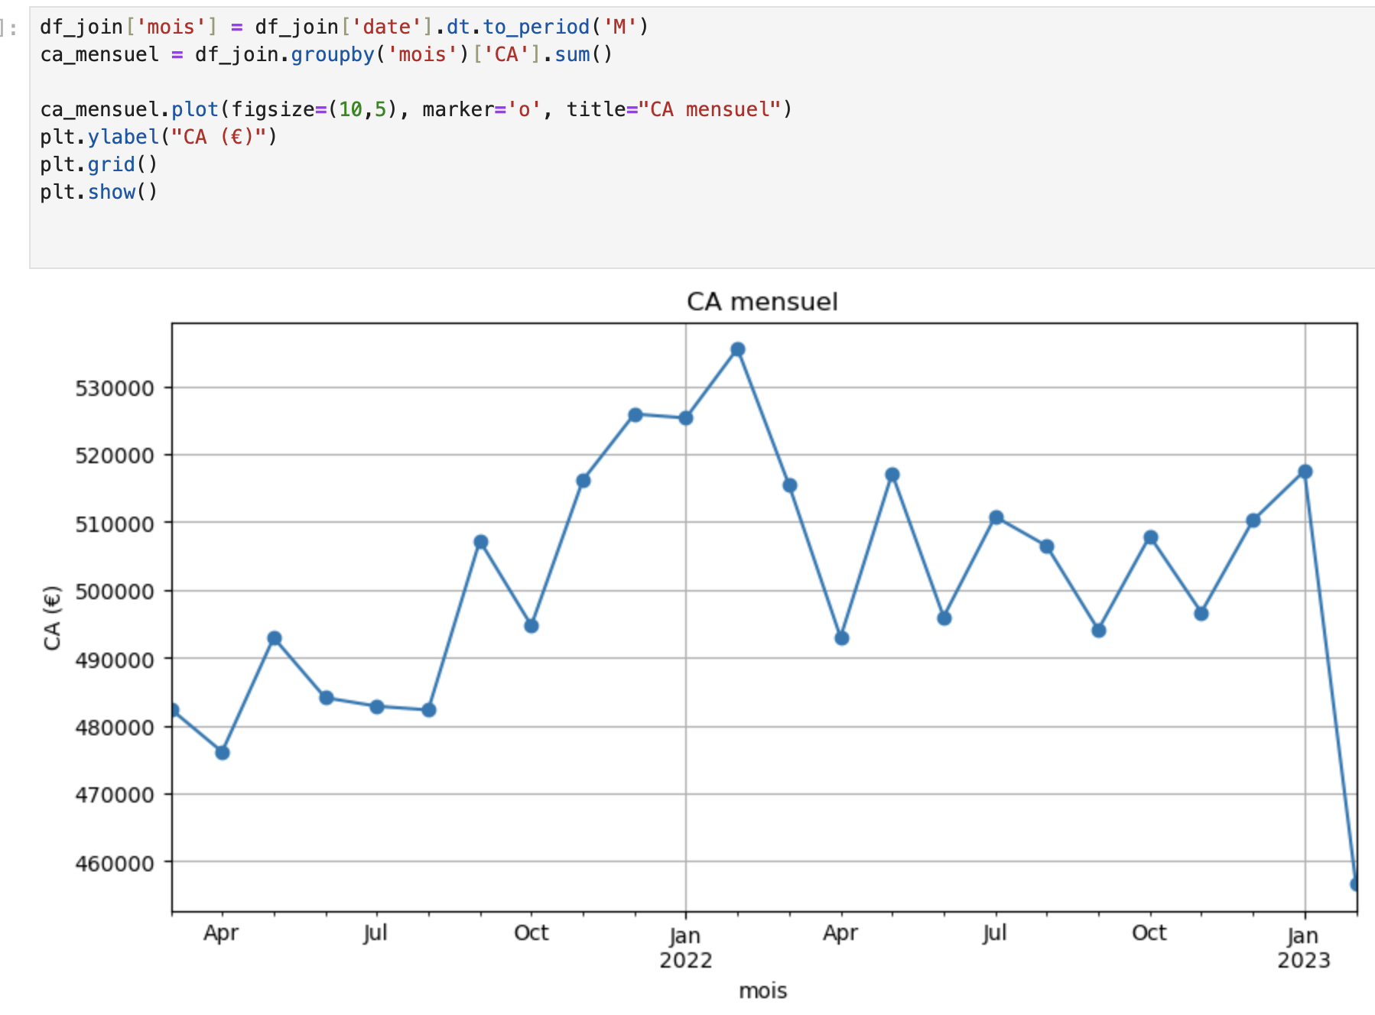
CA MENSUEL

Slide 12
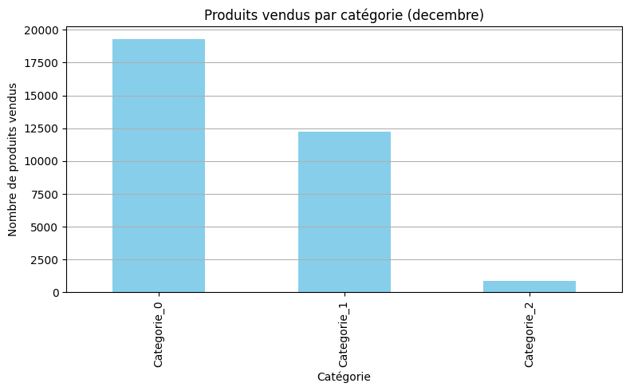
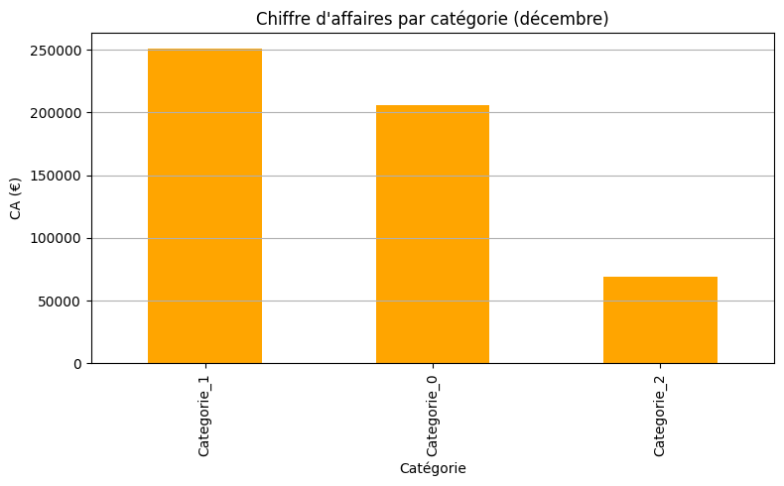
ZOOM du CA en décembre
Pour le mois Décembre, la catégorie la moins chère (Catégorie 0) est la plus vendue mais c’est la Catégorie 1 qui génère le plus de CA

Slide 13
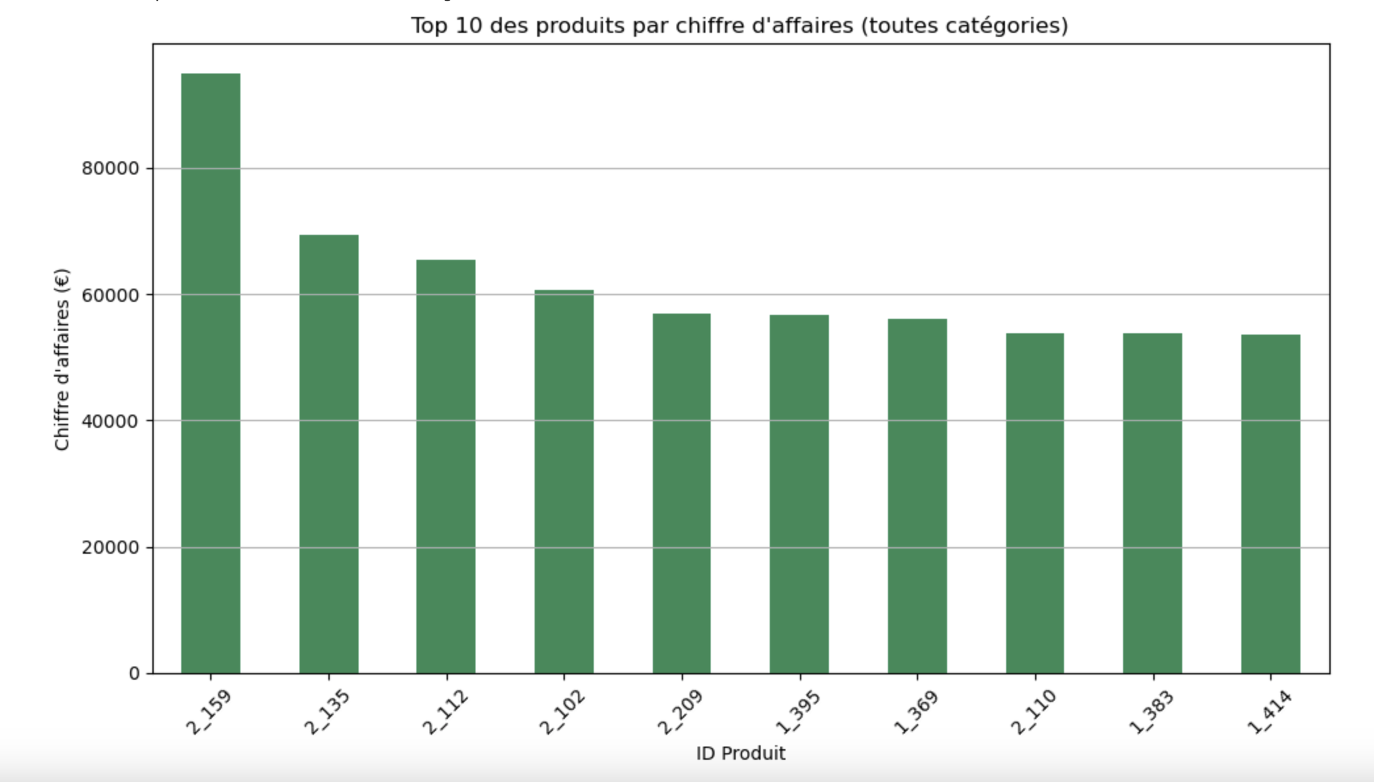
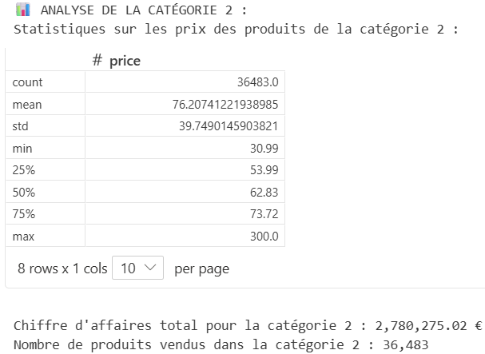
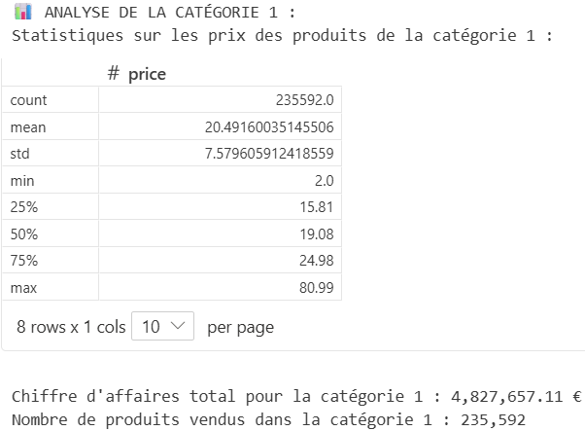
Top 10 des produits par chiffre d'affaires
Min : 53522,18 €
Max : 94893,50 €
Les catégories présentes sont la Catégorie 1 et 2, on remarque l’absence de la Catégorie 0 sur le TOP 10 des produits par CA. Ceci est expliqué par ces prix faibles par rapport aux Catégories 1 et 2

Slide 14
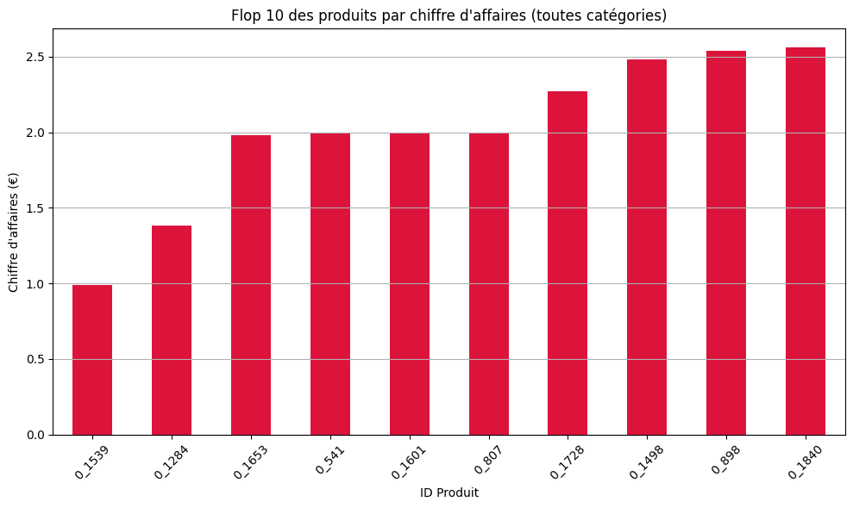
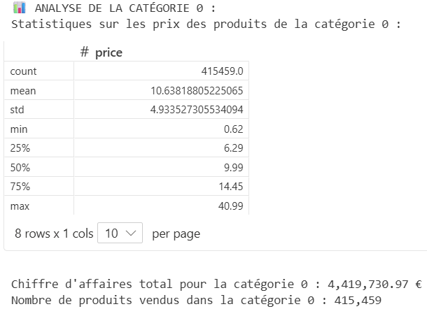
FLOp 10 des produits par chiffre d'affaires
On a que la catégorie 0 qui est présente sur le flop des 10 produits par chiffre d’affaires car c’est la catégorie
avec les produits les moins chers
Min : 0,99 €
Max : 2,56 €

Slide 15
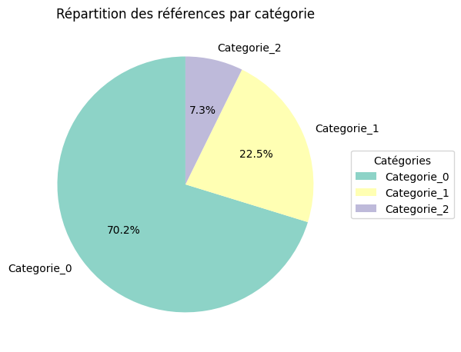
Répartition des références par catégorie

Slide 16
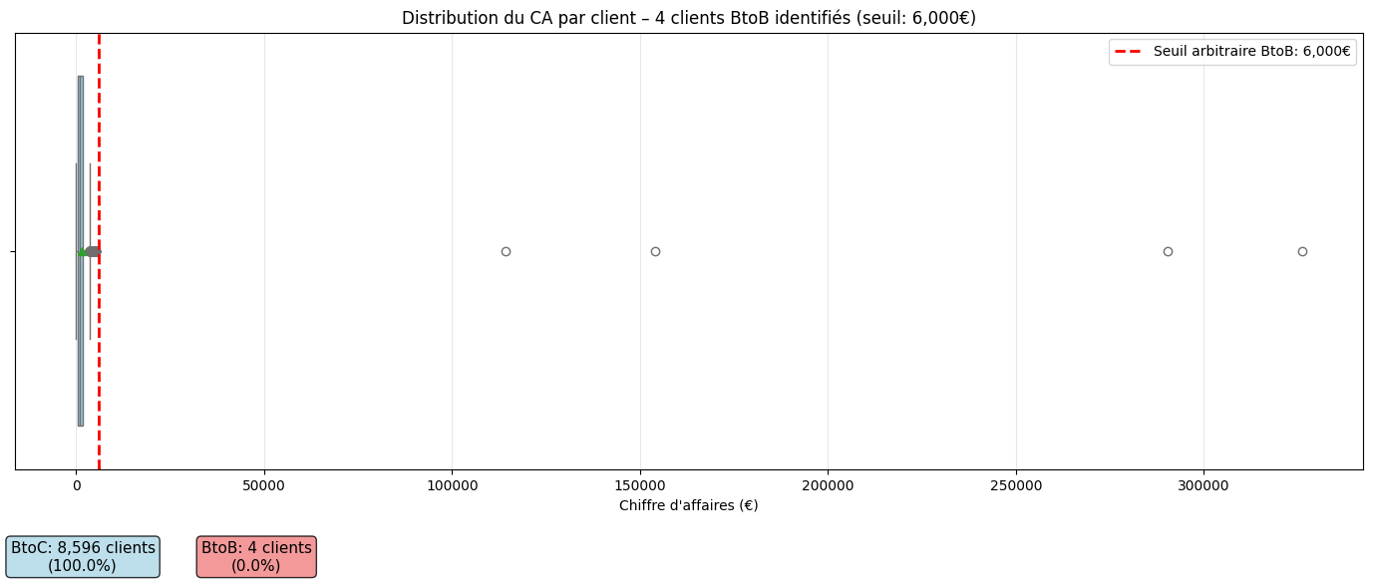
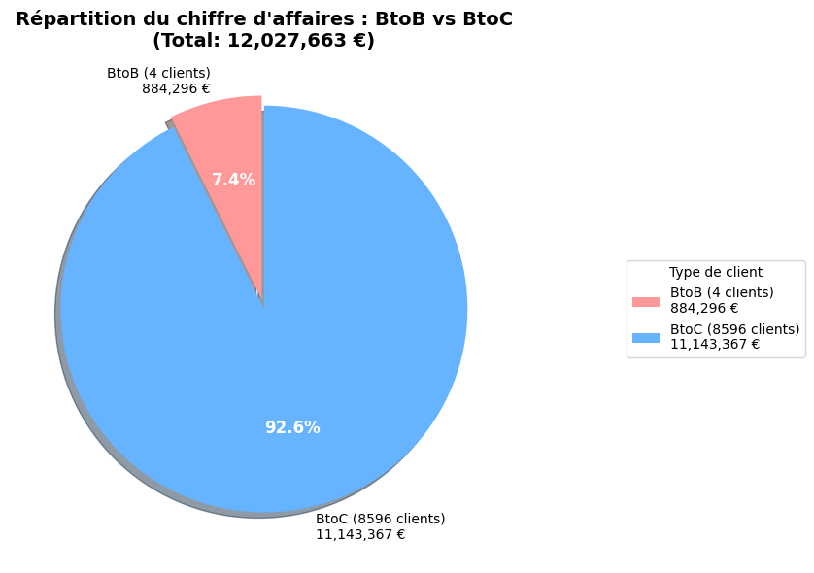
IDENTIFICATION Clients btob vs btoc
On a 4 clients Business sur tous nos clients

Slide 17
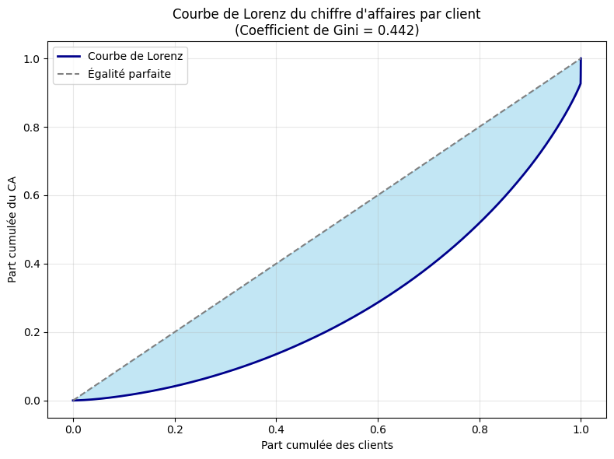
Courbe de Lorenz du chiffre d'affaires par client
Ici le Gini coefficient est de 0,44
On voit que 50% des clients ont 20 % sur le chiffre d’affaires
Et 80% des clients ont 50% sur le chiffre d’affaires
Plus la surface bleue augmente plus le coefficient est proche de 1
L'égalité n’est donc pas parfaite

Slide 18
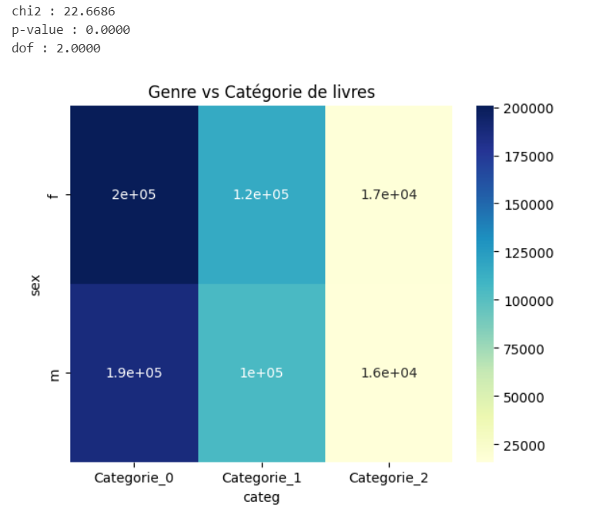
Le genre influence-t-il la catégorie de livres achetée ?
Variables :
Genre : variable qualitative
Catégorie de livre : variable qualitative avec 3
modalités (Catégorie 0, 1, 2)
Choix du test : Khi² d’indépendance
Justification : le test du chi² est le plus adapté pour deux variables qualitatives
Genre vs Catégorie de livres :
χ² = 22.67, dof = 2, p-value = 0.0000
La p-value < 0.05 → on rejette l’hypothèse d’indépendance
Interprétation : Le test du khi² d’indépendance montre une association significative entre le genre et la catégorie de livres achetées (χ² = 46.5, p < 0.0001). Les femmes achètent légèrement plus de livres dans les catégories 1.0 et 2.0, tandis que la catégorie 0.0 est achetée en proportion égale par les deux genres

Slide 19
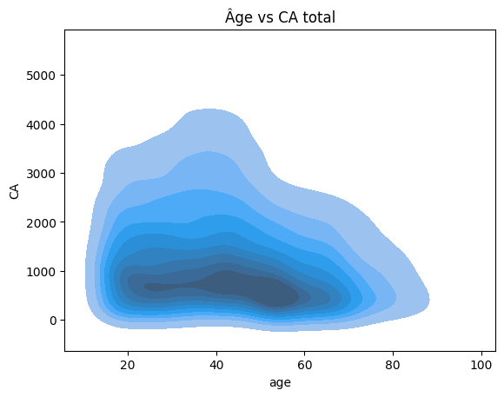
Existe-t-il un LIEN entre l'âge du client et
le chiffre d'affaires ?
Variables :
Âge : variable quantitative
CA : variable quantitative
Choix du test : Corrélation de Spearman :
- la relation est monotone mais pas nécessairement linéaire
- ne nécessite pas de normalité,
- est robuste aux outliers
Le test de Pearson nécessite des hypothèses fortes :
Données distribuées normalement
Relation linéaire (ce qui n’est pas notre cas)
Interprétation : Il existe une corrélation monotone négative faible mais significative entre l’âge et le chiffre d’affaires généré par un client. Cela suggère que, plus l’âge augmente, plus le chiffre d'affaires individuel tend à diminuer, mais l’effet reste modéré

Slide 20
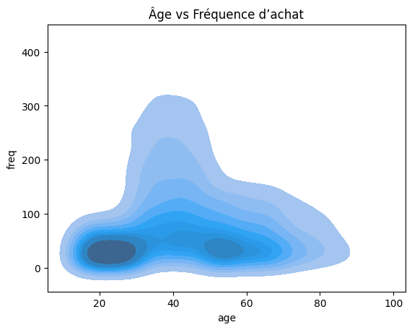
Existe-t-il un LIEN entre l'âge du client et la Fréquence d’achat?
Variables :
Âge : variable quantitative
Fréquence d’achat : variable quantitative
Choix du test : Spearman préféré car absence de relation linéaire et forte dispersion
Interprétation : Cette fois, la corrélation est faible mais positive et significative. Cela indique que les clients âgés ont légèrement tendance à acheter plus souvent, même si le chiffre d’affaires qu’ils génèrent est moindre.

Slide 21
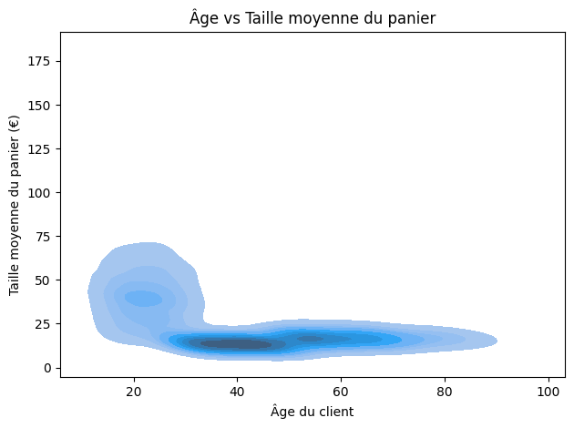
Existe-t-il UN LIEN entre l'âge du client et le panier moyen ?
Variables :
Âge : variable quantitative
Taille Panier moyen: variable quantitative
Choix du test : Spearman préféré car absence de relation linéaire et forte dispersion
Interprétation : La corrélation est modérée, négative et significative. Cela suggère que les clients plus jeunes ont tendance à faire des achats plus élevés à chaque passage (panier moyen plus élevé), tandis que les clients plus âgés achètent plus souvent, mais pour des montants unitaires plus faibles. Cela peut refléter des habitudes d’achat différentes selon les tranches d’âge

Slide 22
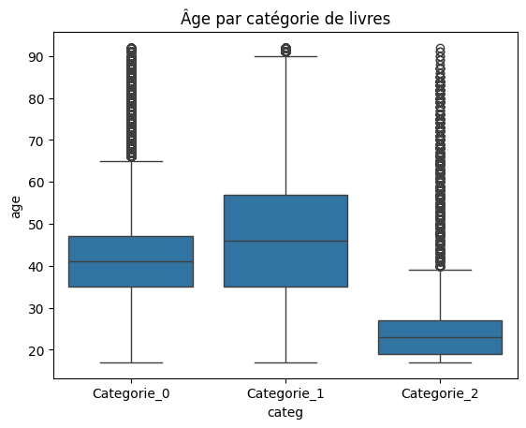
Âge par catégorie de livres
Variables :
Âge : variable quantitative
Catégorie de livres: qualitative
Le test de Kruskal-Wallis est une alternative non paramétrique à l’ANOVA, utilisé ici car les âges ne suivent pas une loi normale (vérifié par test de Shapiro)
P-value ≈ 0 => Différences hautement significatives entre groupes
=> Les groupes ont des comportements distincts
Interprétation : Il y a une différence significative d’âge entre au moins deux catégories de livres Le type de livre préféré varie selon l’âge des clients
Les préférences de lecture varient fortement selon l’âge :
Les jeunes préfèrent la catégorie 2
Les adultes s’orientent vers la catégorie 0
Les clients plus âgés s’intéressent davantage à la catégorie 1

Slide 23
CONCLUSION
Notre analyse révèle que :
La Catégorie 0, bien que très vendue, génère peu de chiffre d'affaires à cause de ses prix bas
Le chiffre d'affaires est concentré sur une minorité de clients (Gini = 0.44)
Le profil client influence les achats :
Les jeunes privilégient les catégories plus chères
Les plus âgés achètent plus souvent mais dépensent moins par achat
Le genre a aussi un impact significatif sur les préférences de catégories

